Slide 1


Slide 2
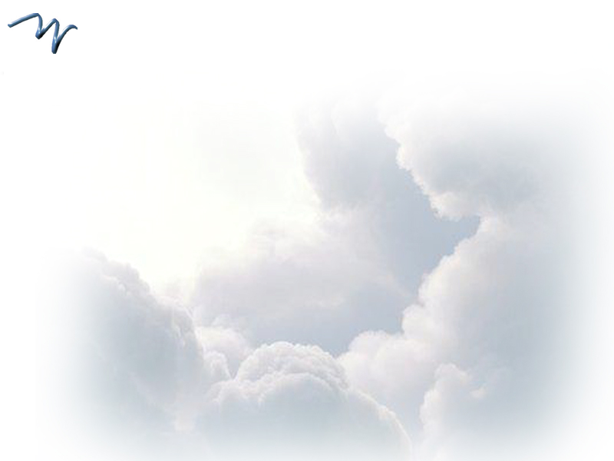
Bienvenido a la Familia de Nuestra Iglesia
CLASE 1
MEMBRESÍA

Slide 3
La Base para esta Clase
La Iglesia es una FAMILIA
Dios espera que usted SEA MIEMBRO de la familia de la Iglesia
Un Cristiano sin familia/iglesia ES UN HUERFANO

Slide 4
La Meta de esta Clase
Asumir un compromiso con el
SEÑOR JESUCRISTO
y con la Iglesia

Slide 5
¿Qué hace que nuestra Iglesia sea una Familia?
Sesión 1: Nuestra Salvación
Sesión 2: Nuestros Principios
Sesión 3: Estrategia de la Iglesia
Sesión 4: Nuestra Estructura

Slide 6
Sesión 1
NUESTRA SALVACION

Slide 7
¿Qué significa ser Cristiano?
Todos quieren ser felices y tratan de lograrlo de diferentes maneras.
Pero la verdadera felicidad, viene al entender EL PROPOSITO PARA MI VIDA.

Slide 8
I. ¿Por qué estoy aquí?
Dios me hizo para AMARME
Fuimos creados para TENER una relación personal con Dios y con el resto de su creación.
Esto nos hace especiales

Slide 9
I. ¿Por qué estoy aquí? (cont.)
Cuando conocemos y amamos a Dios y vivimos en armonía con su propósito, obtenemos grandes beneficios

Slide 10
Beneficios de conocer a Dios:
I. ¿Por qué estoy aquí? (cont.)
Vida y Paz Romanos 8:6
Ayuda en la debilidad Romanos 8:26
Propósito Romanos 8:28
Confianza Romanos 8:31
Poder y Fortaleza Filipenses 4:13
Plenitud Filipenses 4:19
Libertad Juan 8:32,36

Slide 11
II. ¿Cuál es el Problema?
El hombre tiene el deseo natural de GOBERNAR SU VIDA e ignorar los principios de Dios para vivir.
“Es mi vida y hago lo que me da la gana.”

Slide 12
II. ¿Cuál es el Problema? (cont.)
La Biblia llama a esta actitud
PECADO
Isaías 53:6 1ª Juan 1:8

Slide 13
III. ¿Cuál es la Solución?
“Porque de tal manera amó Dios al mundo, que ha dado a su Hijo unigénito, para que todo aquel que en él cree, no se pierda, mas tenga vida eterna.” Juan 3:16
JESUCRISTO HA RESUELTO EL PROBLEMA DE TU PECADO

Slide 14
¿Qué quiere Dios que yo haga?
    1. RECONOCER que Dios no ha tenido el primer lugar en tu vida, y pedirle perdón por tus pecados cometidos
    “Si confesamos nuestros pecados, él es fiel y justo para perdonar nuestros pecados y limpiarnos de toda maldad.” 1ª Juan 1:9

Slide 15
IV. ¿Qué quiere Dios que yo haga? (cont.)
    2. CREER que Jesucristo murió para pagar por tus pecados y que luego resucitó.
    “…que si confesares con tu boca que Jesús es el Señor y creyeres en tu corazón que Dios le levantó de los muertos, serás salvo.
    Porque con el corazón se cree para justicia, pero con la boca se confiesa para salvación”
    Romanos 10:9

Slide 16
IV. ¿Qué quiere Dios que yo haga? (cont.)
3. ACEPTAR el regalo gratuito de la Salvación de Dios. No tratar de ganarlo.
“Porque por gracia sois salvos, por medio de la fe; y esto no de vosotros, pues es don de Dios; no por obras para que nadie se gloríe.”
Efesios 2:8,9

Slide 17
IV. ¿Qué quiere Dios que yo haga? (cont.)
4. PEDIR que Jesucristo venga a tu vida y sea el Señor (director) de ella.
“Más a todos los que le recibieron, a los que creen en su nombre, les dio potestad de ser hechos hijos de Dios.”
Juan 1:12

Slide 18
IV. ¿Qué quiere Dios que yo haga? (cont.)
5. BAUTIZARTE para que lograr el perdón de tus pecados e identificarte con la familia de Dios.
“Arrepentíos, y bautícese cada uno de vosotros en el nombre de Jesucristo para perdón de los pecados; y recibiréis el don del Espíritu Santo.”
Hechos 2:38

Slide 19
I. ¿Por qué debo ser Bautizado?
Porque Cristo LO MANDA
“Por tanto id y haced discípulos a todas las naciones, bautizándolos en el nombre del Padre, y del Hijo y del Espíritu Santo; enseñándoles que guarden todas las cosas que yo os he mandado.” Mateo 28:19-20

Slide 20
II. ¿Cuál es el Significado del Bautismo?
Me identifica con la MUERTE y RESURRECCION de Cristo.
“Porque somos sepultados juntamente con él para muerte por el bautismo, a fin de que como Cristo resucitó de los muertos por la gloria del Padre, así también nosotros andemos en vida nueva”
Romanos 6:4

Slide 21
III. ¿Por qué ser Bautizado por Inmersión?
    1. Cada bautizmo de la BIBLIA fué por inmersión.
(Ejemplo) “…Y descendieron ambos al agua, Felipe y el eunuco, y le bautizó.” Hechos 8:38.
La palabra bautismo viene de la palabra griega baptizo que quiere decir sumergir o cubrir completamente con agua.

Slide 22
IV. ¿En qué Nombre debo ser bautizado?
En el Nombre de Jesús:
Arrepentíos, y bautícese cada uno de vosotros en el nombre de Jesucristo para perdón de los pecados; y recibiréis el don del Espíritu Santo.
Hechos 2:38
Jesús dio la orden (Mateo 28:19) y los apóstoles, interpretaron esa orden y la pusieron en práctica.

Slide 23
Sesión 2
NUESTROS PRINCIPIOS

Slide 24
Declaración de nuestro propósito:
“Creemos que un gran compromiso
con el Gran MANDAMIENTO y
con la Gran COMISION
producirá una GRAN IGLESIA”

Slide 25
Declaración de nuestro propósito (cont.)
El Gran Mandamiento
“Jesús dijo: Amarás al Señor tu Dios con todo tu corazón, y con toda tu alma, y con toda tu mente. Este es el primero y grande mandamiento.
Y el segundo es semejante: Amarás a tu prójimo como a ti mismo....”
Mateo. 22:37-40

Slide 26
Declaración de nuestro propósito (cont.)
La Gran Comisión
Cristo dijo: “Por tanto, id, y
haced discípulos a todas las naciones, bautizándolos en el nombre del Padre, del Hijo, y del Espirítu Santo; enseñándoles que guarden todas las cosas que os he mandado...”
Mateo 28:19-20

Slide 27
Declaración de nuestro propósito (cont.)
“Amarás a Dios con todo tu corazón” ESO ES ADORACION
“Amarás a tu prójimo como a ti mismo”
ESO ES SERVICIO

Slide 28
Declaración de nuestro propósito (cont.)
“Id y haced discípulos”
ESO ES EVANGELIZACION
“Bautizándolos … ”
ESO ES COMPAÑERISMO
“Enseñándoles … todas las cosas” ESO ES DISCIPULADO

Slide 29
Nuestra Iglesia Existe para:
    CELEBRAR la Presencia de Dios (Adoración)
    COMUNICAR la Palabra de Dios (Evangelización)
    EDUCAR al Pueblo de Dios (Discipulado)
    INCORPORAR a la familia de Dios (Compañerismo)
    DEMOSTRAR el Amor de Dios (Servicio)

Slide 30
Existimos para celebrar la presencia de Dios
ADORACION
“Al Señor tu Dios adorarás
y a él sólo servirás...”
Mateo 4:10

Slide 31
Expresiones de Adoración
Con nuestra boca:
Palabras de alabanza , Cantos.
Con nuestras manos:
Aplaudir, Levantar las manos,
Tocar instrumentos
Con nuestro cuerpo:
Postrarse, Saltar, Danzar
Con nuestros bienes:
Diezmos, Ofrendas.

Slide 32
II. Existimos para comunicar la Palabra de Dios
    EVANGELIZACION
“Para que la multiforme sabiduria de Dios sea ahora dada a conocer
por medio de la iglesia...”
Efesios 3:10

Slide 33
¿Por qué nuestra Iglesia nunca debe dejar de crecer?
II. Existimos para comunicar la Palabra de Dios (cont.)
Porque DIOS AMA A LA GENTE
Porque DIOS LO ORDENA
Porque DIOS QUIERE QUE ASI SEA

Slide 34
Existimos para educar al Pueblo de Dios
DISCIPULADO
“…dejando ya los rudimientos
de la doctrina de Cristo,
vamos adelante a la perfección…”
Hebreos 6:1

Slide 35
IV. Existimos para demostrar el Amor de Dios
COMPAÑERISMO
“En esto conocerán todos que son mis discípulos si tuvieres amor los unos con los otros...” Juan 13:35
El eje de nuetra Iglesia es nuestro COMPAÑERISMO cada miembro necesita ser parte de un grupo.

Slide 36
Existimos para demostrar el Amor de Dios
SERVICIO
“Hijitos mios, no amemos de palabra ni de lengua, sino de hecho y en verdad...”
1ª Juan 3:18

Slide 37
EN NUESTRA IGLESIA
Cada miembro es UN SERVIDOR
Cada tarea es IMPORTANTE
Cada miembro es un “10” en LA TAREA QUE REALIZA

Slide 38
Servicio: MAYORDOMÍA
Cada miembro es un Mayordomo (ADMINISTRADOR) de lo que Dios le ha dado (familia, bienes, tiempo).
Dios es el dueño y nos ha delegado la administración. Somos responsables.
Nos ha dado el 90% de nuestros bienes para que los administremos. El otro 10% le pertenece. (ese es el concepto del diezmo)

Slide 39

PUNTOS DOCTRINALES
1. La Iglesia
2. Hay un solo Dios
3. Jesucristo
4. El Espíritu Santo
5. El Bautismo en Agua
6. La Cena del Señor
7. La Resurrección de Cristo
8. La Resurrección de Justo e Injustos
9. El Rapto de la Iglesia y el Milenio

Slide 40
PUNTOS DOCTRINALES
10. El Juicio Final
11. La Sanidad Divina
12. La Santidad
13. El Matrimonio
14. El Estado y la Iglesia
15. Servicio Militar
16. El "Pecado de Muerte"
17. Sistema Económico de la Iglesia
18. El Cuerpo Ministerial

Slide 41
Sesión 3
LA ESTRATEGIA DE LA IGLESIA

Slide 42
¿A quiénes queremos alcanzar?
“…Trato de acomodarme en lo posible a las personas para que me dejen hablarles de Cristo, para que Cristo pueda salvarlas.”
1ª Corintios. 9:22

Slide 43
5 Objetivos (Campos de acción)
COMUNIDAD
MULTITUD
CONGREGACION
COMPROMETIDOS
MIEMBROS MADUROS
NUCLEO
LIDERES
ASISTENTES REGULARES
MIEMBROS
I N C O N V E R S O S

Slide 44
Los cuatro compromisos de la Iglesia de “Témperley”
Compromiso de membresía
Este es un compromiso con
JESUCRISTO y con la IGLESIA
“Y perseveraban en la doctrina de los apóstoles, en la comunión unos con otros…”
“…y el Señor añadía cada día a la iglesia los que habían de ser salvos…” Hechos 2:42,47

Slide 45
Los cuatro compromisos de la Iglesia de “Témperley”(cont.)
Compromiso de madurez
Este es un compromiso a
LA MADUREZ
“Antes bien creced en la gracia y el conocimento del Señor Jesucristo .”
2ª Pedro 3:18

Slide 46
Los cuatro compromisos de la Iglesia de “Témperley”(cont.)
Compromiso al Servicio (Ministerio)
Este es un compromiso a usar los dones y habilidades dados por Dios para SERVIR a Dios y al prójimo
“Cada uno según el don que ha recibido minístrelo a los otros.”
1ª Pedro. 4:10

Slide 47
Los cuatro compromisos de la Iglesia de “Témperley”(cont.)
Compromiso para evangelizar
Este es un compromiso para COMUNICAR las buenas nuevas a otros
“Y me seréis testigos…hasta lo último de la tierra”
Hechos 1:8

Slide 48
¿Por qué tenemos estos compromisos?
Porque nos convetirmos en aquello a lo cual
Nos Comprometemos.

Slide 49
Sesión 3
LA ESTRUCTURA DE LA IGLESIA de “Témperley”

Slide 50
¿Cómo es la estructura de nuestra Iglesia?
La iglesia es COMPAÑERISMO
“Y perseveraban en la doctrina de los apóstoles y en la comunión” Hechos 2:42
Factores principales del compañerismo son RESPETO y LEALDAD
Cualquier ACTITUD QUE CAUSA DIVISIÓN ES PECADO

Slide 51
¿Cómo es la estructura
de nuestra Iglesia? (cont.)
Factores principales del compañerismo son RESPETO y LEALDAD
Cualquier ACTITUD QUE CAUSA DIVISIÓN ES PECADO
Colosenses 3:15; 1ª Corintios 1:10; 2ª Timoteo 2:14;
Proverbios 17:14; 2ª Corintios 13:11; Filipenses 1:27
Filipenses 2:1-3; Colosenses 2:2; 1ª Pedro 3:8;

Slide 52
¿Cómo es la estructura de nuestra Iglesia? (cont.)
La Iglesia es UNA FAMILIA
“… vivan todos ustedes en armonía,
unidos en un mismo sentir,
y amándose como hermanos…”
1ª Pedro 3:8

Slide 53
¿Cómo es la estructura de nuestra Iglesia? (cont.)
La Iglesia es UN CUERPO
“…así nosotros, siendo muchos, somos un cuerpo en Cristo y todos miembros los unos de los otros…” (Romanos 12:5)
Somos un cuerpo >>
no un negocio
Somos un organismo >>
no una organización

Slide 54
¿Cómo es la estructura de nuestra Iglesia? (cont.)
La Iglesia es UN REBAÑO
“Obedeced a vuestros pastores, y sujetaos a ellos; porque ellos velan por vuestras almas como quienes han de dar cuenta…”
Hebreos 13:17
Por lo tanto la Iglesia es cuidada y guiada por PASTORES

Slide 55
NUESTRA AFILIACION
ASAMBLEA APOSTÓLICA DE
LA FE EN CRISTO JESÚS
Nuestra denominación está formada aproximadamente por unas 1500 congregaciones (entre iglesias establecidas y obras misioneras) diseminadas a lo largo y ancho de Norte, Centro y Sudamérica, algunos países en Europa y África.
En Argentina está establecida desde 1951, y actualmente posee un número aproximado de 100 congregaciones en todo el territorio nacional.

Slide 56
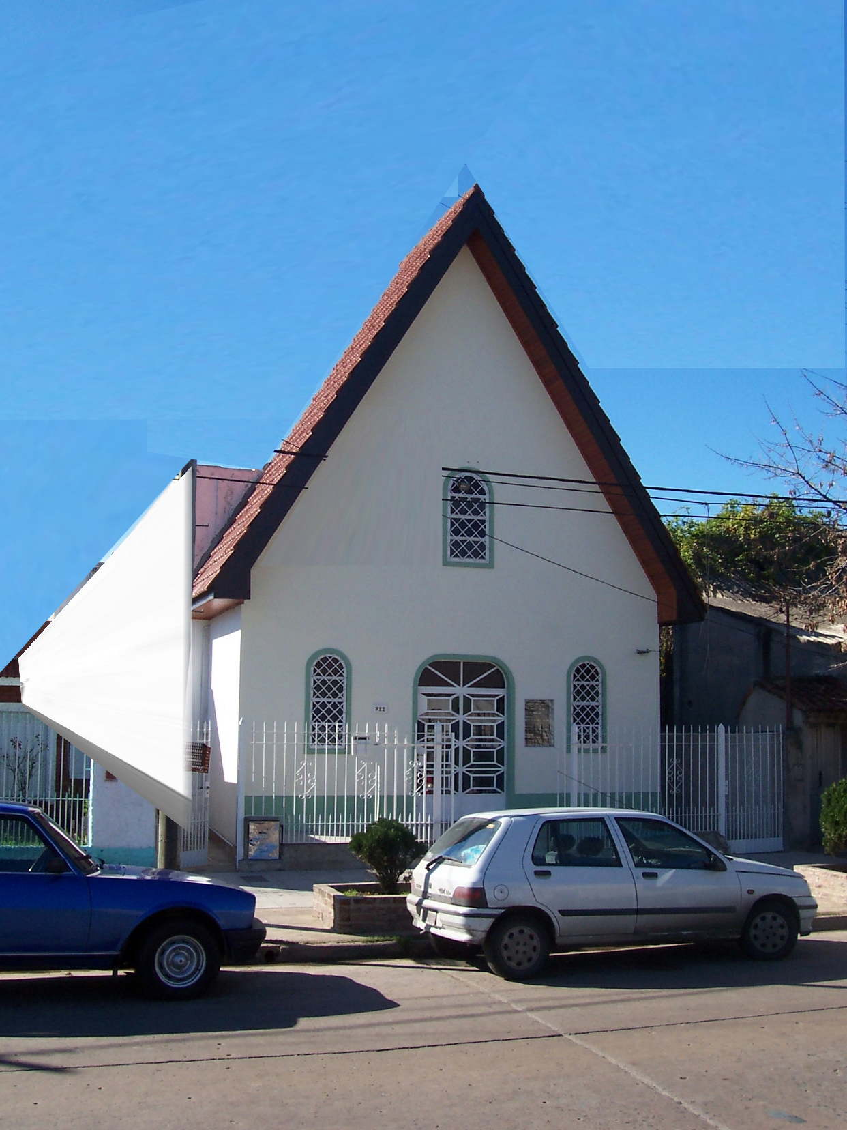
ESTRUCTURA de la IGLESIA DE “Témperley”
PASTOR
MINISTERIO – ADMINISTRACION
PROXIMAMENTE
GRUPOS
PEQUEÑOS
DORCAS
GRUPO
JOVENES
ESCUELA
DOMINICAL
VARONES
C O N G R E G A C I O N

Slide 57
¿QUE SIGNIFICA
SER MIEMBRO?
La diferencia entre “asistentes” y miembros”, puede ser resumida en una sola palabra…
COMPROMISO

Slide 58
¿Por qué necesitamos ser miembros?
RAZON BIBLICA
(Para ser parte del Cuerpo)
RAZON CULTURAL
(Protección y pertenencia)
RAZON PRACTICA
(Es más fácil juntos)
RAZON PERSONAL
(Mi desarrollo integral)

Slide 59
PACTO DE MEMBRESÍA DE LA IGLESIA

Slide 60
Pacto de membresía
Habiendo recibido a Cristo como mi Señor y Salvador,
habiendo sido bautizado y estando de acuerdo con la doctrina, normas y disciplina de la iglesia,
decido de todo corazón unirme a la
familia espiritual que es la iglesia.
Al hacerlo, me comprometo con Dios y con mis hermanos a:

Slide 61
Pacto de Membresía
Me comprometo con Dios y con mis hermanos a:
I. Proteger la Unidad de la Iglesia
II. Compartir la responsabilidad de mi Iglesia.
III. Servir en el ministerio de mi Iglesia.
IV. Apoyar el testimonio de mi Iglesia.

Slide 62

CLASE 1 - MEMBRESÍA
Felicitaciones!
Usted ha terminado la Clase de Membresía

